Slide 1
Node在个人直播中的应用
IMWEB-linkzhu

Slide 2

介绍
腾讯前端工程师——朱林(link)
IMWEB团队成员
齐齐互动视频、花样直播、NOW直播
现在主要负责NodeJS在互动视频业务中的落地。

Slide 3
Contents
01
02
03
Part one
Part two
Part three
为啥要用Node？
异构系统中的通信实践
小结

Slide 4
PART 1
为啥要用Node？

Slide 5

Why Node？
新应用NOW直播
APP研发为主
直播内容秩序监管系统

Slide 6







Why Node？
SEO
浏览器渲染负担
前后端耦合度
缓存利用率

Slide 7


Why Node？
javascript everywhere！
一种开发语言
一种数据结构
全局性思维
沟通成本低

Slide 8
异构系统中的通信实践
Protocol Buffer
CKV
ZooKeeper
PART 2

Slide 9
异构共存

Slide 10







异构共存

Slide 11


异构共存
如何解决NodeJS应用与已有系统或服务的交互问题呢？

Slide 12
异构共存
开播服务（C++）
登录服务（CKV/C++）
首页推荐服务（ZooKeeper）
私信/黑名单/...
协议（传输协议+数据序列化协议）
NOW直播秩序监管系统（Node）

Slide 13
异构共存
传输协议：
HTTP
TCP
UDP
...

Slide 14
异构共存
传输协议：
HTTP
TCP
UDP
...

Slide 15
传输协议
HTTP：
应用层协议
应用广泛
支持任何类型的数据对象传输
无状态，不保持长连接
文本协议

Slide 16
传输协议
Socket：
传输层协议
TCP & UDP
字节级传输数据
支持实时交互

Slide 17
传输协议
HTTP：
文本协议
Server: Nginx \r\n
Connection: keep-alive \r\n
Content-Length: 707
http协议的接收端通过\r\n切分每一个字段，并通过字符串匹配得到每个字段的名字与取值。

Slide 18
传输协议
Socket：
二进制协议
Ngin x000 keep -ali ve00 0707
Server
Connection
Content-length

Slide 19
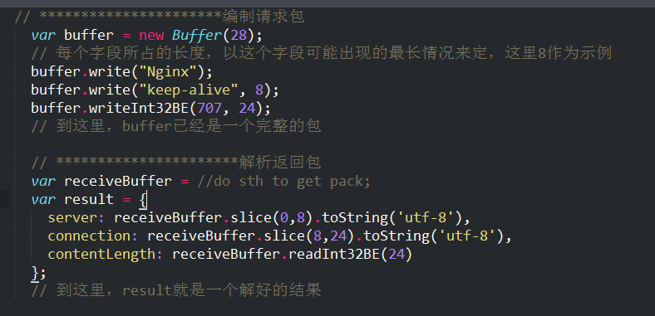
传输协议
Socket：
封解二进制包

Slide 20
异构共存
数据序列化协议：
JSON
XML
私有二进制协议
Protocol Buffer
...

Slide 21
异构共存
数据序列化协议：
JSON
XML
私有二进制协议
Protocol Buffer
...

Slide 22
数据序列化协议
二进制协议
二进制协议对于计算机来说更容易解析（通过位移计算），在解析速度上是JSON、XML这样的文本协议不可比拟的。
有tcp和udp两种选择，在一些场景下，udp传输的效率会更高。

Slide 23
数据序列化协议
私有的二进制协议
{int32 id: 101, char[8] str: ‘Hello’}
101Hello: <Buffer 0 0 0 65 0 0 0 48 65 6c 6c 6f>
101
Hello

Slide 24


数据序列化协议
私有的二进制协议
怎么扩展字段？？？

Slide 25
数据序列化协议
你值得更好的！
更小！更快！更灵活！

Slide 26
异构共存
数据序列化协议：
JSON
XML
私有二进制协议
Protocol Buffer
...

Slide 27
Protobuf是什么鬼？

Slide 28
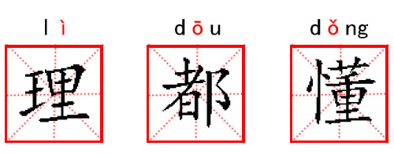
官方定义：
Protocol Buffers 是一种轻便高效的结构化数据存储格式，可以用于结构化数据序列化，很适合做数据存储或 RPC 数据交换格式。它可用于通讯协议、数据存储等领域的语言无关、平台无关、可扩展的序列化结构数据格式。目前提供了 C++、Java、Python 三种语言的 API。

Slide 29



Slide 30

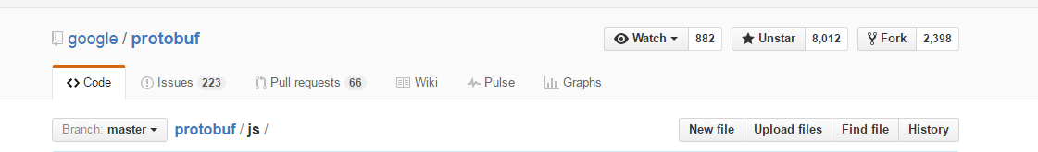
一个栗子
NodeJS解析protobuf文件的第三方模块：
protobuf.js：https://github.com/dcodeIO/ProtoBuf.js
Google protobuf js：https://github.com/google/protobuf/tree/master/js
protocol-buffers：https://github.com/mafintosh/protocol-buffers

Slide 31

一个简单的栗子帮助理解

Slide 32
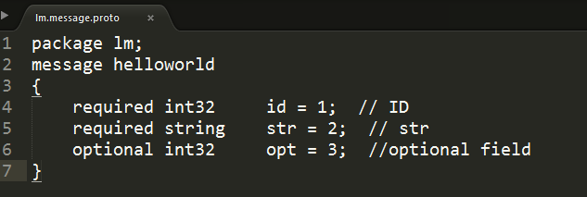
一个栗子
书写protobuf文件
一个比较好的习惯是认真对待 proto 文件的文件名。比如将命名规则定于如下：
packageName.MessageName.proto
在上例中，package 名字叫做 lm，定义了一个消息 helloworld，该消息有三个成员，类型为 int32 的 id，另一个为类型为 string 的成员 str。opt 是一个可选的成员，即消息中可以不包含该成员。

Slide 33
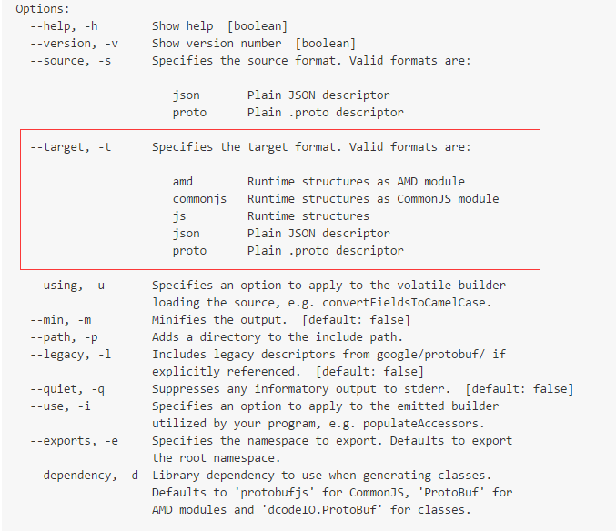
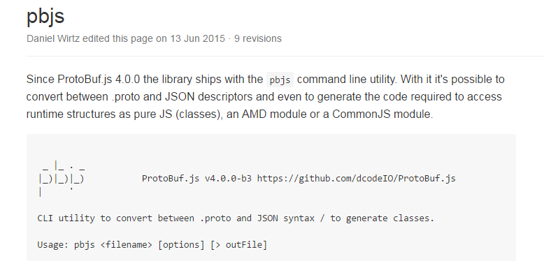
一个栗子
使用protobuf.js的命令行工具编译 .proto 文件
https://github.com/dcodeIO/ProtoBuf.js/wiki/pbjs

Slide 34
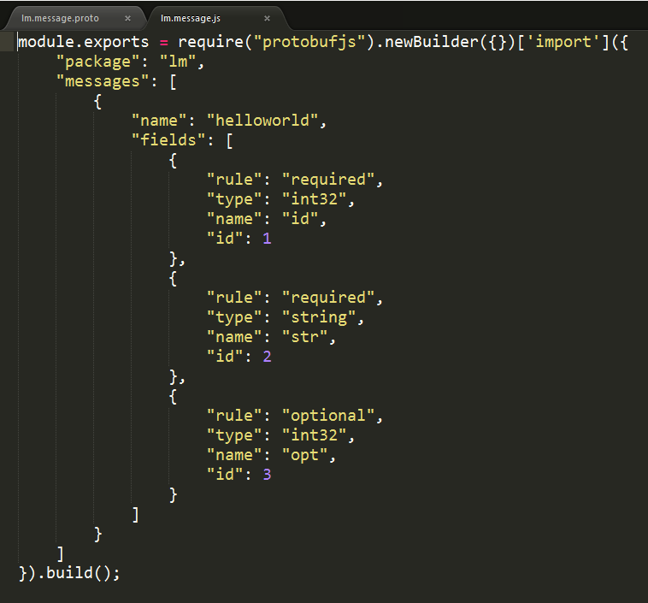
一个栗子
使用protobuf.js的命令行工具编译 .proto 文件：
# ./pbjs ../../lm.message.proto -t commonjs > ../../lm.message.js
得到编译后的符合commonjs规范的js文件：

Slide 35
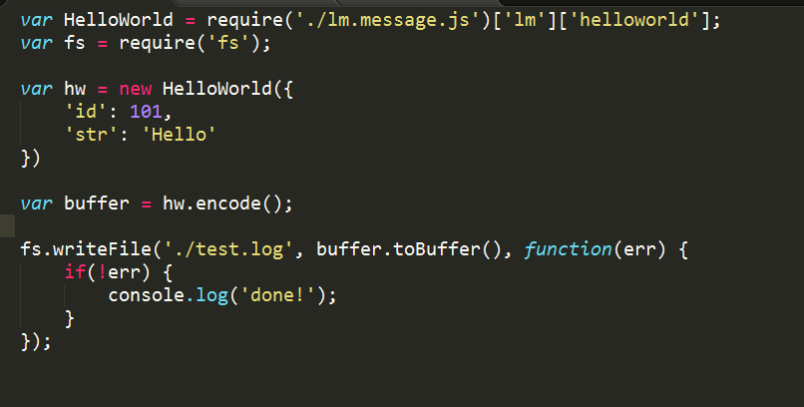
一个栗子
编写 Writer

Slide 36
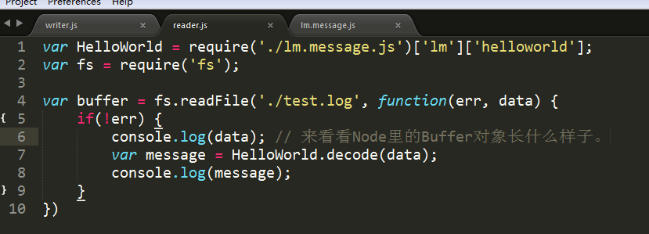
一个栗子
编写Reader

Slide 37
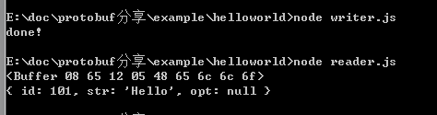
一个栗子
运行结果

Slide 38
我们为什么要跟protobuf打交道？
私有的二进制协议
{int32 id: 101, char[8] str: ‘Hello’}
101Hello: <Buffer 0 0 0 65 0 0 0 48 65 6c 6c 6f>
101
Hello
12个字节

Slide 39
我们为什么要跟protobuf打交道？
Protocol Buffer
{int32 id: 101, string str: ‘Hello’}
<Buffer 08 65 12 05 48 65 6c 6c 6f>
9个字节

Slide 40
我们为什么要跟protobuf打交道？
JSON
{id: 101, str: ‘Hello’}
<Buffer 7b 22 69 64 22 3a 31 30 31 2c 22 73 74 72 22 3a 22 48 65 6c 6c 6f 22 7d>
24个字节

Slide 41
我们为什么要跟protobuf打交道？
12 vs 9 vs 24
兼具二进制的高性能和JSON的灵活

Slide 42
一个栗子
这个例子本身并无意义，但只要您稍加修改就可以将它变成更加有用的程序。比如将磁盘替换为网络 socket，那么就可以实现基于网络的数据交换任务。而存储和交换正是 Protobuf 最有效的应用领域。

Slide 43

动态链接库

Slide 44

动态链接库
避免造轮子
计算密集型任务
npm install ffi

Slide 45

CKV
(Cloud Key-Value)

Slide 46

什么是CKV
Memcached++
专业运营团队
双点热备
集中备份，定点回档
负载均衡
高性能

Slide 47
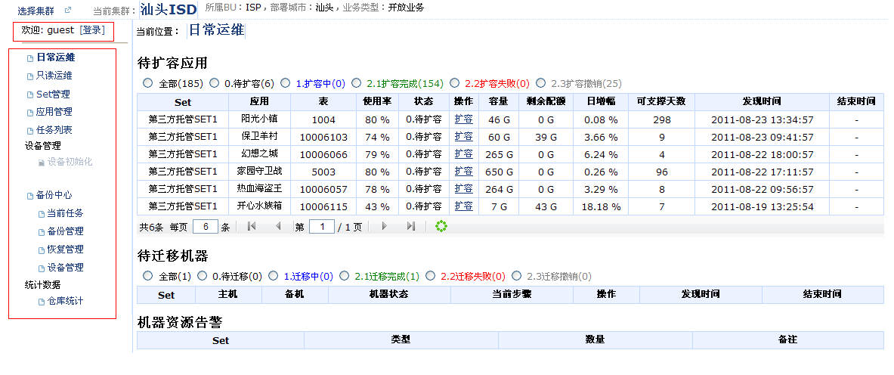
Why CKV
即时申请即时使用，开发者无需自行安装memcached。
提供便利的运维系统，统计系统，拨测系统。
专业运营团队
业务永远不用关注扩容，机器故障等问题。

Slide 48


Why CKV
接入机镜像，相互容灾
存储机双机热备，自动切换
集中备份中心，任意时间回档
主备自动切换or人工切换
双点热备
接入机
主机
备机

Slide 49
Why CKV
可配备集中备份中心。
集中备份中心可完成定点回档。
集中备份，定点回档
镜像文件备份
+
流水旁路
+
恢复中心

Slide 50
Why CKV
CKV后台有自动对负载过高的存储机进行负载调平，使存储机器达到最佳的使用率。不必担心一批访问量都非常低的业务分布再同一台机器上造成机器低负载或者使用率达不到要求，成本增加。
负载均衡

Slide 51
Why CKV
存储单机可同时提供19w/s的读和11w/s的写。
接入单机提供19w/s的穿过能力。
高性能

Slide 52
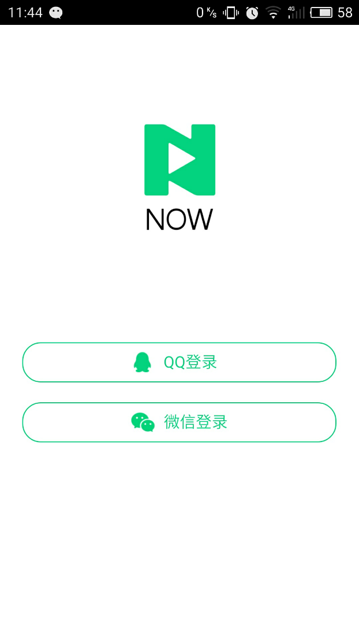
限制条件&适用场景
Key长度不超过10K
Value长度不超过10M
数据总量适合存储在内存中
任何Key-Value形式，写量很大的数据
延时敏感的业务

Slide 53


Slide 54
什么是ZooKeeper?

Slide 55
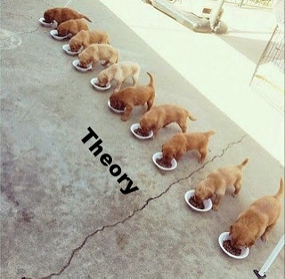
理想中的分布式应用，各个服务各司其职

Slide 56
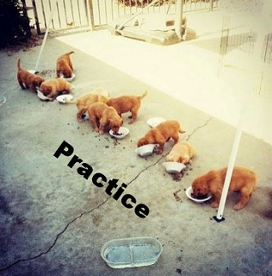
实际中的分布式应用，惊群、死锁、数据一致性...

Slide 57

ZooKeeper解决了什么问题？
核心：解决分布式系统中的一致性问题

Slide 58
ZooKeeper解决了什么问题？
核心：解决分布式系统中的一致性问题
评分系统
秩序监管
个性化推荐
开播状态
主播类型
…

Slide 59
ZooKeeper解决了什么问题？
HOW?

Slide 60
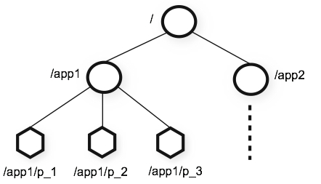
ZooKeeper解决了什么问题？
zookeeper会维护一个目录结点树，如下图：

Slide 61
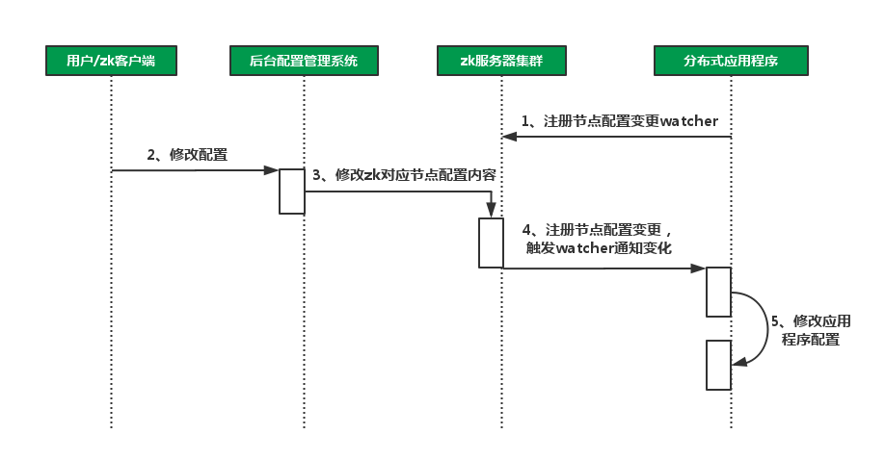
ZooKeeper解决了什么问题？
每个节点znode可以被监控，包括监控某个目录中存储的数据变化，子目录节点的变化，一旦变化可以通知设置监控的客户端。如下图：

Slide 62
PART 3
小结

Slide 63
temp@d56085
Q & A
THANKS!

Slide 64
JS大法！一统江湖！
写在最后！

